Slide 1
TDDBC C#ハッカソン
チーム「D.I.G」
「ClockDrive」を作ろう！
デザイナー: わたなべ さん
プログラマー: hid さん, 俺様(kazuhito_m)

Slide 2
コンセプト : 「ClockDrive」
文字盤の文字が「ひとふでがき」の上を車が走っていってくれたらいいな
  むしろ「この時計は車が回している」って素敵♪
  「ClockDrive」だ！
車の動きだけじゃわからないから「背景で朝昼晩わかる」ならもっといいなぁ
分が解らないから「車をクリックしたら分がわかる」ならもっといいな

Slide 3
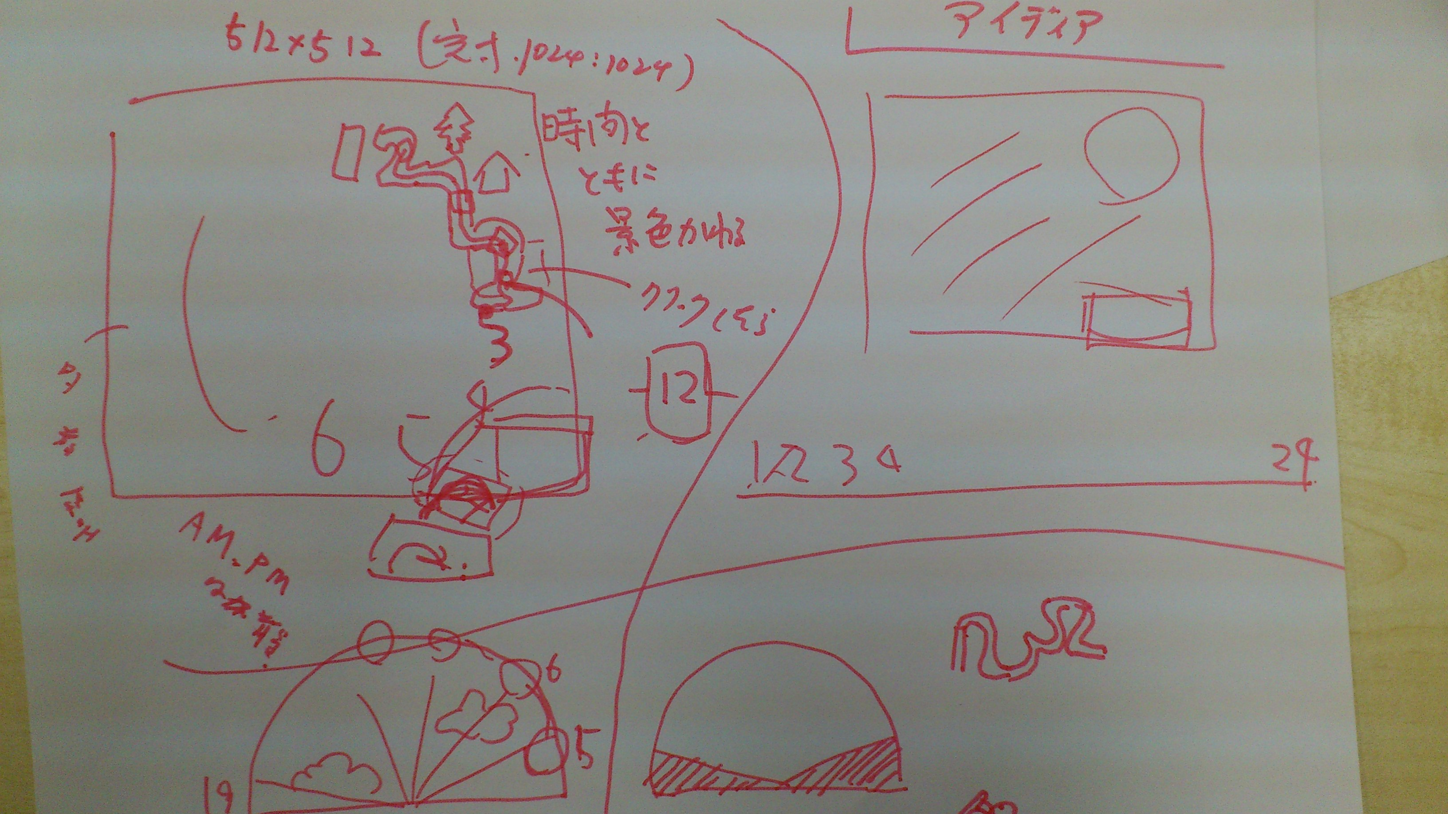
デザイナ様のアイディアノート

Slide 4
最初に決めたコト
「デザイナ様は神様です」
  時間が問題になると思われたので「決定権はデザイナが持つ」を遵守
  「やりたいこと」と「実現可能性」でのすり合わせ
  プログラマーも「アイディア」はあるので、裁可もらう感じで
チーム名「デザイナー様は神様です」
  チーム「Designer is GOD」→チーム「D.I.G」

Slide 5
なんとなく流れで決まったコト
ロール
  デザイナー・わたなべさん
    神様
    デザイン、素材の提供
  プログラマー・hidさん
    技術・実現可能判定・設計
    頼れる技術の要
  プログラマー・ミウラ
    ファシリテート
    TDD時ナビゲータ
    にぎやかし

Slide 6
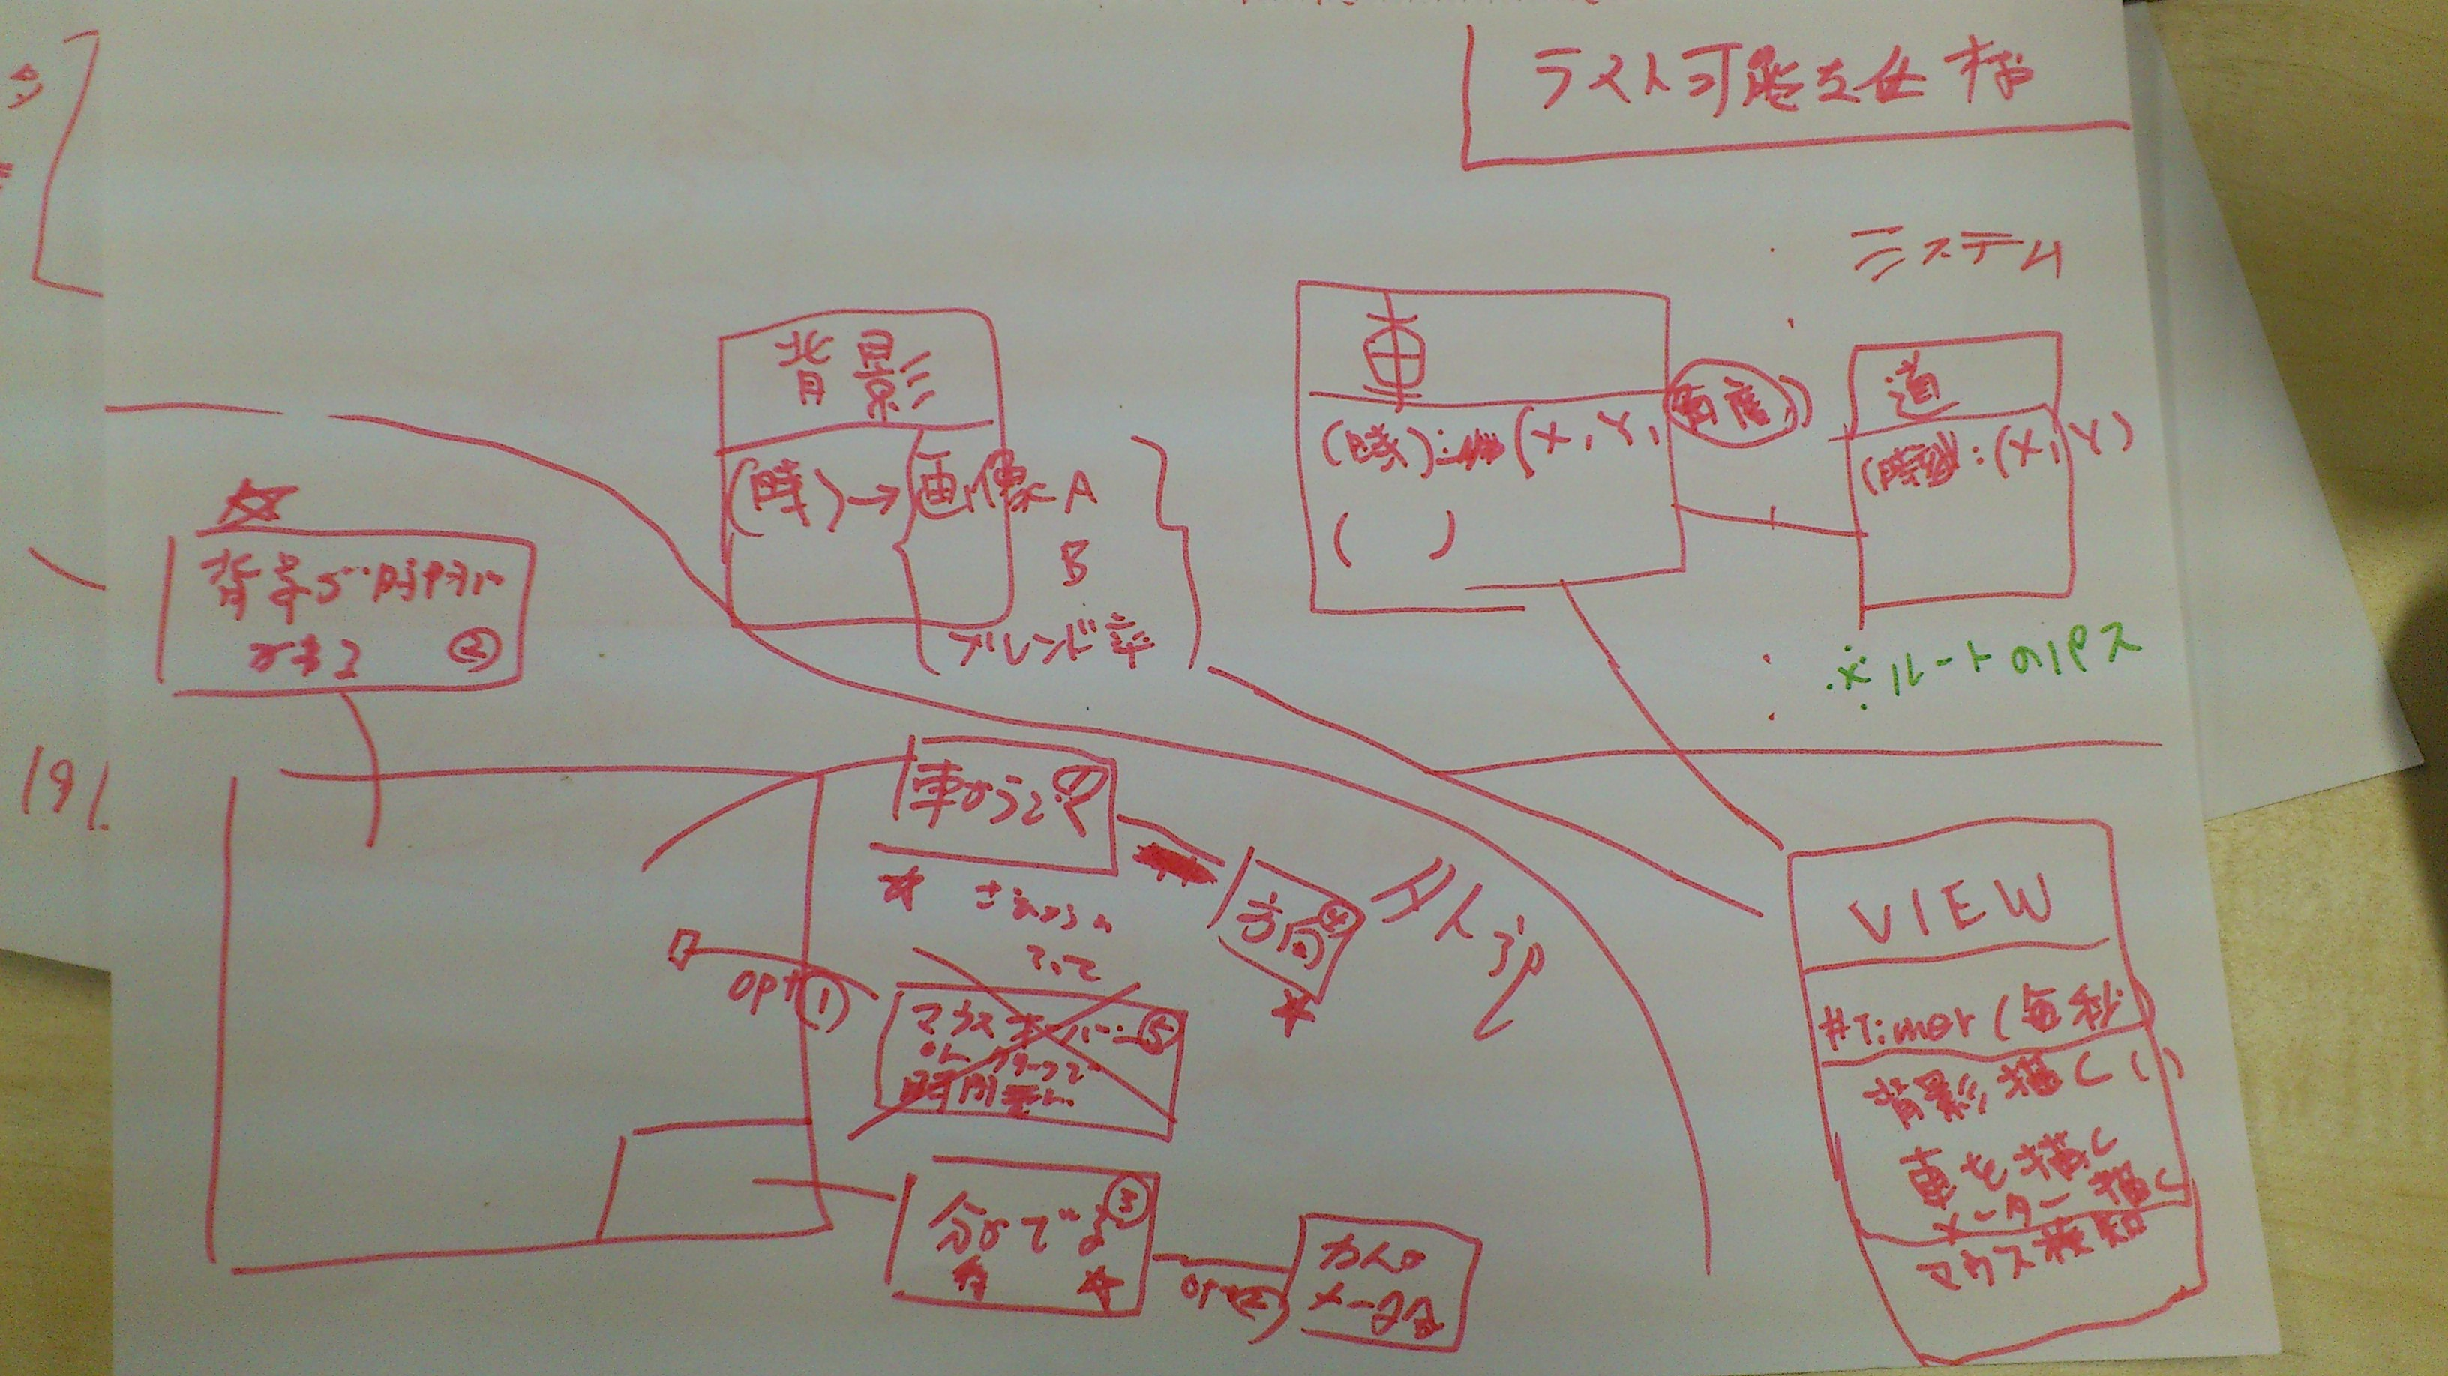
「実現事項の決め」と「内部設計」

Slide 7
なんか自然に…
アイディアノートから「どういうファクターがあるか」を吹き出しで短文に出す
  ファシリテータっぽい奴(ミウラ？)がやる
ファクターから「実現方法をかんがみた設計」を概念クラス図レベルで出す
  技術担当のhidさん
これ以降は…
  作業分担
    デザイナーさんに作ってほしいものを決める
    作業分担

Slide 8
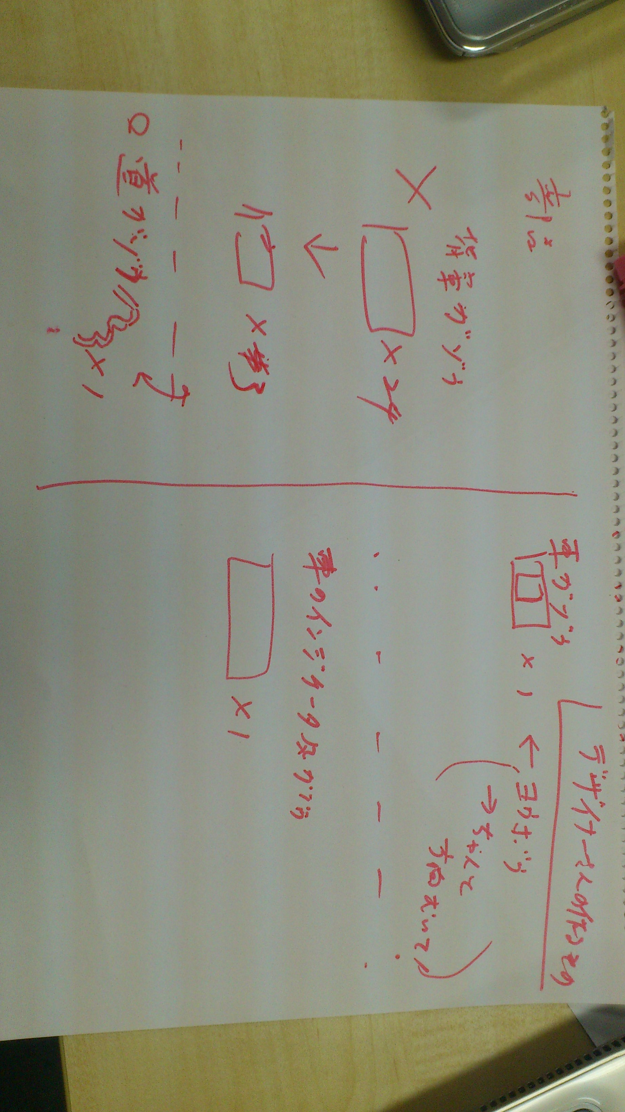
デザイナー様に作ってもらおう

Slide 9
デモ
とりあえず見てくれ

Slide 10
未実装
道に沿って動く
  座標データとそれを作るツール

Slide 11
良かったこと
デザイナーさんがやはり神だった
分業がうまくいった
ご飯ベースで雑談♪
  「どんな人なのか」がわかった
  後半、やることに生きた
しょっぱなに「GUIを作」り、動く状態にした
  事前勉強会を生かして「確認できる状態」した
  あとはロジック部分をTDDするだけに落とした

Slide 12
反省（主にミウラが…)
時間が圧倒的に…
  「強制しない」タイムテーブル目処も書いたが…
時間配分がgdgdとなった
  三浦が持ち前の「技術らへんでどうでもいいこと言い出す」を発揮し、プロパティ名や実装方法などで困った
    その結果、一部「TDDを外して」の実装となった
分業ベースとなった
  「一体感がもう少し…」
ロールを決めっ決めにしたのは…
  一体感に欠けたかな？

